Slide 1

ΤΑΥΤΟΤΗΤΑ ΕΡΕΥΝΑΣ
ΕΝΤΟΛΕΑΣ: IDS
ΠΕΡΙΟΔΟΣ: 14 Ιουνίου – 01 Ιουλίου 2021
ΜΕΘΟΔΟΣ: 51% Τηλεφωνικές συνεντεύξεις με σύστημα CATI (Computer Assisted Telephone Interviewing) και 49% Online ερωτηματολόγια μέσω πιστοποιημένων online panels .
ΠΕΡΙΟΧΗ: ΠΕΡΙΦΕΡΕΙΕΣ: Κεντρικής Μακεδονίας, Ανατολικής Μακεδονίας-Θράκης, Δυτικής Μακεδονίας, Ηπείρου
ΔΕΙΓΜΑ: 2015 άνδρες και γυναίκες, άνω των 17 ετών, με αναλογική κατανομή στις 4 υπό έρευνα Περιφέρειες
ΣΤΑΘΜΙΣΕΙΣ: Το δείγμα σταθμίστηκε εκ των υστέρων ως προς το φύλο, την ηλικία και τα αποτελέσματα των Βουλευτικών Εκλογών του 2019
ΜΕΓΙΣΤΟ ΣΦΑΛΜΑ: ±2,2% με διάστημα εμπιστοσύνης 95%
1) Όπου το άθροισμα των ποσοστών δεν είναι ακριβώς 100%, αυτό οφείλεται σε στρογγυλοποιήσεις.
2) Η Palmos Analysis είναι τακτικό μέλος του ΣΕΔΕΑ, έχει Αρ. Μητρώου 11 στο ΕΣΡ και τηρεί τους Κανόνες Δεοντολογίας της ESOMAR για τις δημοσκοπήσεις και την έρευνα αγοράς.
3) Ο αστερίσκος (*) υποδηλώνει ενδεικτικά αποτελέσματα λόγω μικρής βάσης στο δείγμα

Slide 2
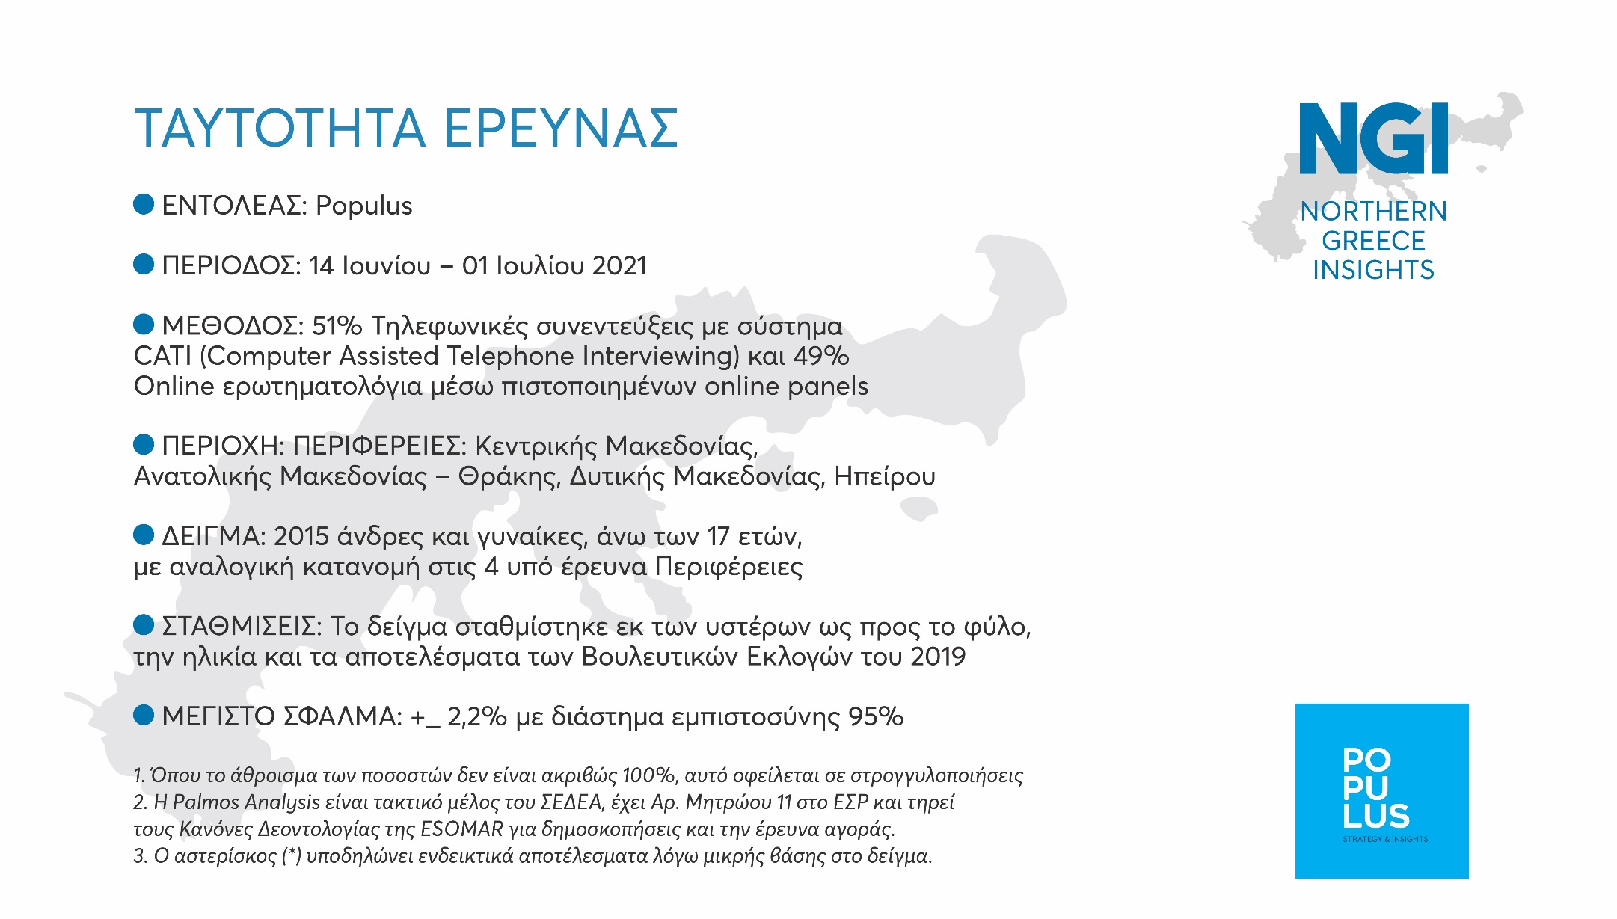

Slide 3
“Αυτή τη στιγμή, θα λέγατε ότι, γενικά, τα πράγματα κινούνται προς τη σωστή ή προς τη λάθος κατεύθυνση στη χώρα μας;”
Προς την σωστή κατεύθυνση
38%
Προς την λάθος κατεύθυνση
43%
Ούτε προς την σωστή/
Ούτε προς την λάθος
18%
ΔΞ/ΔΑ 1%

Slide 4



ΨΗΦΟΣ 2019
ΗΛΙΚΙΑ
“Αυτή τη στιγμή, θα λέγατε ότι, γενικά, τα πράγματα κινούνται προς τη σωστή ή προς τη λάθος κατεύθυνση στη χώρα μας;” | ΣΥΝΟΛΟ |  |  |  | 17 – 34 ετών | 35 – 54 ετών | 55+ ετών
Προς την σωστή κατεύθυνση | 38 | 15 | 62 | 48 | 22 | 34 | 50
Προς την λάθος κατεύθυνση | 43 | 66 | 20 | 29 | 53 | 44 | 38
Ούτε προς την σωστή/ Ούτε προς την λάθος | 18 | 18 | 18 | 21 | 24 | 20 | 12
ΔΞ/ΔΑ | 1 | 2 | 1 | 2 | 2 | 1 | 1
ΙΔΕΟΛΟΓΙΑ
“Αυτή τη στιγμή, θα λέγατε ότι, γενικά, τα πράγματα κινούνται προς τη σωστή ή προς τη λάθος κατεύθυνση στη χώρα μας;” | ΣΥΝΟΛΟ | Αριστερά | Κεντρο- αριστερά | Κέντρο | Κεντρο-δεξιά | Δεξιά | Δεν με αφορά / Δεν απαντώ
Προς την σωστή κατεύθυνση | 38 | 15 | 20 | 38 | 62 | 56 | 26
Προς την λάθος κατεύθυνση | 43 | 76 | 61 | 40 | 22 | 28 | 44
Ούτε προς την σωστή/ Ούτε προς την λάθος | 18 | 9 | 17 | 21 | 16 | 16 | 24
ΔΞ/ΔΑ | 1 | 0 | 2 | 1 | 0 | 0 | 7

Slide 5
“Πόσο ικανοποιημένος θα λέγατε ότι είστε από;”
ΤΗΝ ΚΥΒΕΡΝΗΣΗ
ΤΗΝ ΑΞΙΩΜΑΤΙΚΗ ΑΝΤΙΠΟΛΙΤΕΥΣΗ
Πολύ + Αρκετά
ΔΞ/ΔΑ
Λίγο + Καθόλου

Slide 6




“Για την επόμενη μέρα της πανδημίας και τη διαχείριση των προβλημάτων που δημιούργησε, εμπιστεύεστε:”
Την Κυβέρνηση
Την Επιστημονική Κοινότητα
Την Αξιωματική
Αντιπολίτευση
Την Επιχειρηματικότητα/
Τον Ιδιωτικό Τομέα
Την Ευρωπαϊκή Ένωση
Το Τραπεζικό Σύστημα

Slide 7
“Ποια εμπιστεύεστε περισσότερο για την ενημέρωσή σας;” (μέχρι 2 επιλογές)

Slide 8
“Ποια συναισθήματα περιγράφουν καλύτερα την τρέχουσα συναισθηματική σας κατάσταση;” (πολλαπλή επιλογή)
ΑΡΝΗΤΙΚΑ ΣΥΝΑΙΣΘΗΜΑΤΑ
Αβεβαιότητα
36%
Άγχος
29%
Απογοήτευση
22%
Θυμός
20%
Απαισιοδοξία
16%
Φόβος
14%
Μοναξιά
7%
Ανικανότητα
4%
ΘΕΤΙΚΑ ΣΥΝΑΙΣΘΗΜΑΤΑ
Αισιοδοξία
26%
Ελπίδα
26%
Ηρεμία
10%
Αποφασιστικότητα
9%
Σιγουριά
6%
Συμπόνια
5%
ΔΞ/ΔΑ 1%
Ενθουσιασμός
4%
Χρησιμότητα
3%

Slide 9

“Ποια από τα παρακάτω θεωρείτε ότι είναι τα τρία σημαντικότερα προβλήματα που αντιμετωπίζει σήμερα η περιοχή σας;” (3 επιλογές με τυχαία κυκλική αναφορά)

Slide 10
“Από το 2012 και μετά, έχετε ψηφίσει σε όλες τις εκλογές (Ιούνιος ‘12, Σεπτέμβριος ‘15, Ιούλιος ’19) το ίδιο κόμμα;”
ΝΑΙ
Δε θυμάμαι / Δεν είμαι σίγουρος
ΔΞ/ΔΑ
ΌΧΙ

Slide 11



“Από το 2012 και μετά, έχετε ψηφίσει σε όλες τις εκλογές (Ιούνιος 2012, Σεπτέμβριος 2015, Ιούλιος 2019) το ίδιο κόμμα;”
48%
24%
14%
Δε θυμάμαι / Δεν είμαι σίγουρος
3%
4%
ΔΞ/ΔΑ
1%
2%
Άλλο
1%

Slide 12
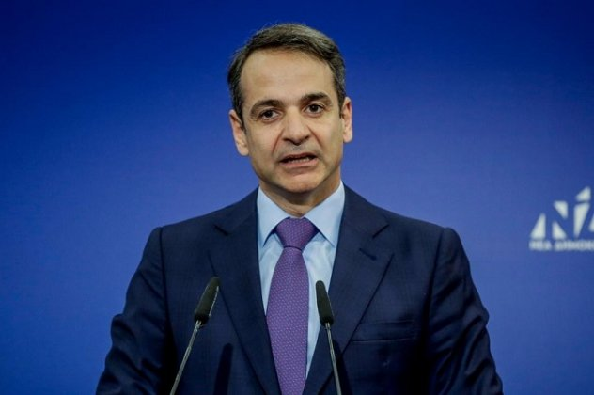
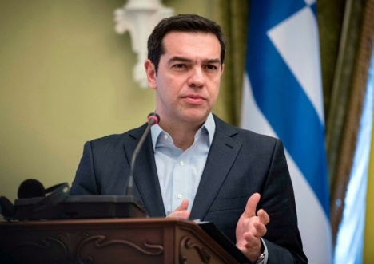
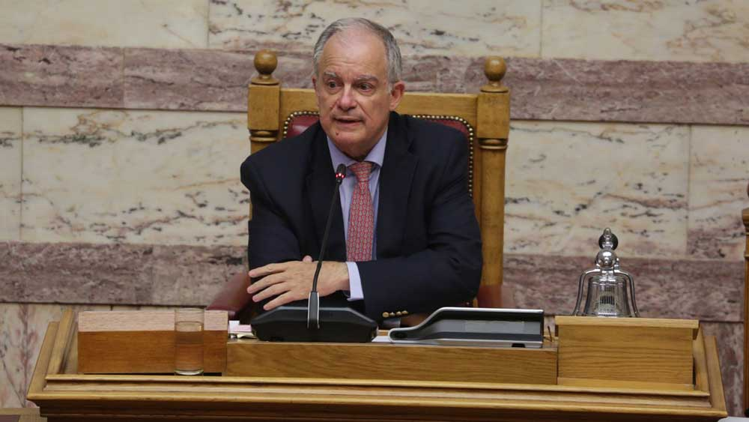
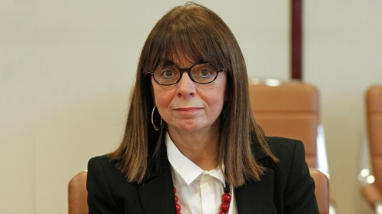
“Θα σας διαβάσω μερικά ονόματα Δημοσίων προσώπων και θα ήθελα να μου πείτε τι γνώμη έχετε για το καθένα: [Πολιτικά Πρόσωπα]”
Θετική / Μάλλον Θετική
44%
Κυριάκος Μητσοτάκης
Ουδέτερη / Δεν έχω γνώμη
17%
Αρνητική / Μάλλον αρνητική
39%
Δεν τον / την γνωρίζω – Δεν απαντώ
1%
Αλέξης Τσίπρας
Θετική / Μάλλον Θετική
22%
Ουδέτερη / Δεν έχω γνώμη
22%
Αρνητική / Μάλλον αρνητική
55%
Δεν τον / την γνωρίζω – Δεν απαντώ
1%
Κωνσταντίνος Τασιούλας
Θετική / Μάλλον Θετική
16%
Ουδέτερη / Δεν έχω γνώμη
27%
Αρνητική / Μάλλον αρνητική
21%
Δεν τον / την γνωρίζω – Δεν απαντώ
36%
Θετική / Μάλλον Θετική
30%
Κατερίνα Σακελλαροπούλου
Ουδέτερη / Δεν έχω γνώμη
33%
Αρνητική / Μάλλον αρνητική
30%
Δεν τον / την γνωρίζω – Δεν απαντώ
7%

Slide 13
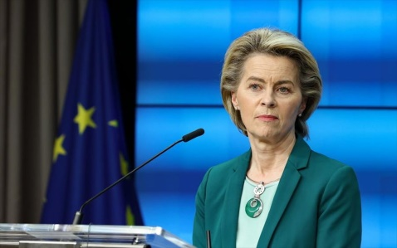
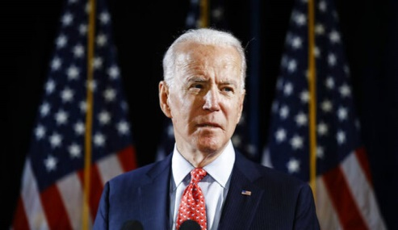
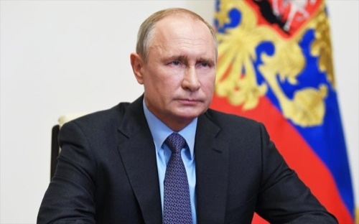
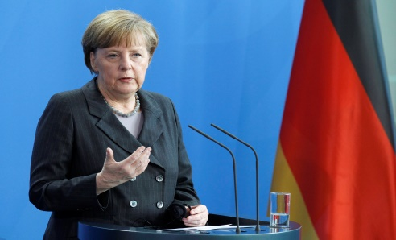
“Θα σας διαβάσω μερικά ονόματα Δημοσίων προσώπων και θα ήθελα να μου πείτε τι γνώμη έχετε για το καθένα: [Ξένοι Ηγέτες]”
Θετική / Μάλλον Θετική
19%
Ούρσουλα
Φον Ντερ Λάιεν
Ουδέτερη / Δεν έχω γνώμη
30%
Αρνητική / Μάλλον αρνητική
29%
Δεν τον / την γνωρίζω – Δεν απαντώ
30%
Θετική / Μάλλον Θετική
42%
Τζο
Μπάιντεν
Ουδέτερη / Δεν έχω γνώμη
31%
Αρνητική / Μάλλον αρνητική
20%
Δεν τον / την γνωρίζω – Δεν απαντώ
7%
Βλάντιμιρ
Πούτιν
Θετική / Μάλλον Θετική
32%
Ουδέτερη / Δεν έχω γνώμη
35%
Αρνητική / Μάλλον αρνητική
30%
Δεν τον / την γνωρίζω – Δεν απαντώ
3%
Θετική / Μάλλον Θετική
11%
Άνγκελα
Μέρκελ
Ουδέτερη / Δεν έχω γνώμη
19%
Αρνητική / Μάλλον αρνητική
67%
Δεν τον / την γνωρίζω – Δεν απαντώ
2%

Slide 14
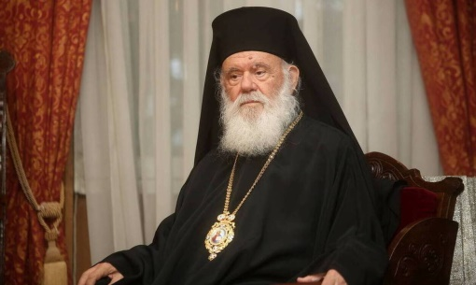
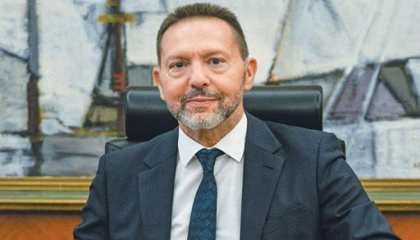
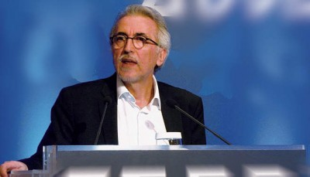
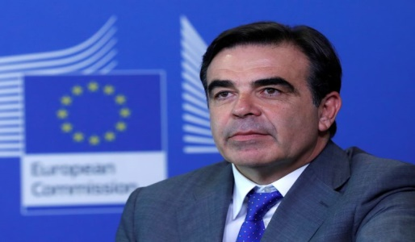
“Θα σας διαβάσω μερικά ονόματα Δημοσίων προσώπων και θα ήθελα να μου πείτε τι γνώμη έχετε για το καθένα: [Εκπρόσωποι Θεσμών]”
Θετική / Μάλλον Θετική
30%
Ιερώνυμος
Ουδέτερη / Δεν έχω γνώμη
33%
Αρνητική / Μάλλον αρνητική
30%
Δεν τον / την γνωρίζω – Δεν απαντώ
6%
Θετική / Μάλλον Θετική
23%
Γιάννης Στουρνάρας
Ουδέτερη / Δεν έχω γνώμη
27%
Αρνητική / Μάλλον αρνητική
43%
Δεν τον / την γνωρίζω – Δεν απαντώ
8%
Γιάννης Παναγόπουλος
Θετική / Μάλλον Θετική
6%
Ουδέτερη / Δεν έχω γνώμη
23%
Αρνητική / Μάλλον αρνητική
20%
Δεν τον / την γνωρίζω – Δεν απαντώ
51%
Θετική / Μάλλον Θετική
27%
Μαργαρίτης
Σχοινάς
Ουδέτερη / Δεν έχω γνώμη
23%
Αρνητική / Μάλλον αρνητική
17%
Δεν τον / την γνωρίζω – Δεν απαντώ
34%

Slide 15







“Σε ποιον τομέα κυρίως θεωρείτε ότι πρέπει να δοθεί προτεραιότητα στην επόμενη διετία μετά την πανδημία;”
Απασχόληση – Καταπολέμηση ανεργίας
31%
Υγεία
27%
Παιδεία - Κατάρτιση
15%
Στήριξη επιχειρηματικότητας – Στήριξη ιδιωτικών επενδύσεων
12%
Δημόσιες επενδύσεις – Δημόσια έργα
5%
Κοινωνική πολιτική – Στήριξη ευάλωτων / ευπαθών ομάδων
4%
Περιβάλλον – Κλιματική αλλαγή
3%
ΔΞ/ΔΑ
1%
Άλλο
2%

Slide 16






“Ποιος κλάδος θεωρείτε ότι είναι σημαντικότερος για την ανάκαμψη της οικονομίας μετά την πανδημία;”
Τουρισμός
28%
Γεωργία - Κτηνοτροφία
23%
Βιομηχανία - Μεταποίηση
17%
Δημόσια έργα - Επενδύσεις
8%
Ψηφιακές υποδομές - Υπηρεσίες - Τεχνολογίες
8%
Εμπόριο
7%
Κατασκευές - Οικοδομή
5%
ΔΞ/ΔΑ
4%

Slide 17






“Αν είχαμε σήμερα Βουλευτικές Εκλογές, ποιο από τα παρακάτω κόμματα μάλλον θα ψηφίζατε;”
«Γκρίζα Ζώνη»
Άκυρο/Λευκό 3%
Δεν έχω αποφασίσει 20%
Δεν θα ψηφίσω 4%
Δεν απαντώ 2%
29%
31%
16%
7%
6%
5%
4%
3%
ΑΛΛΟ
ΚΟΜΜΑ
41,2%
28,9%
8,8%
4,8%
4,2%
3,2%
8,8%
ΕΘΝΙΚΕΣ ΕΚΛΟΓΕΣ 2019

Slide 18
ΣΥΣΠΕΙΡΩΣΕΙΣ - ΜΕΤΑΚΙΝΗΣΕΙΣ
 | ΨΗΦΟΣ ΒΟΥΛΕΥΤΙΚΕΣ ΕΚΛΟΓΕΣ 2019
ΠΡΟΘΕΣΗ ΨΗΦΟΥ 2021 | ΝΔ | ΣΥΡΙΖΑ | ΚΙΝΑΛ | ΚΚΕ* | ΕΛΛΗΝΙΚΗ ΛΥΣΗ* | ΜέΡΑ25*
Νέα Δημοκρατία | 67 | 6 | 15 | 0 | 6 | 7
ΣΥΡΙΖΑ | 3 | 47 | 3 | 5 | 5 | 3
Κίνημα Αλλαγής | 2 | 2 | 55 | 0 | 3 | 1
ΚΚΕ | 0 | 4 | 1 | 58 | 2 | 1
Ελληνική Λύση | 2 | 2 | 2 | 2 | 47 | 0
ΜέΡΑ25 | 0 | 4 | 3 | 3 | 0 | 45
Λευκό/ Άκυρο | 2 | 3 | 2 | 0 | 4 | 1
Δεν θα ψηφίσω | 3 | 3 | 3 | 15 | 10 | 5
Δεν έχω αποφασίσει | 16 | 24 | 14 | 15 | 18 | 30
Δεν απαντώ | 3 | 1 | 1 | 0 | 0 | 5
Άλλο | 2 | 3 | 2 | 2 | 6 | 2
*Βάση <100 ατόμων στο δείγμα, Ενδεικτικά Αποτελέσματα

